Slide 1
ОТ ФИЛЬМОСКОПА ДО
ИНТЕРАКТИВНОЙ
ДОСКИ
Ремезова
Ирина Вячеславовна
Воспитатель
МДОУ д/с №17 «ИСКОРКА»
г.Южноуральск

Slide 2
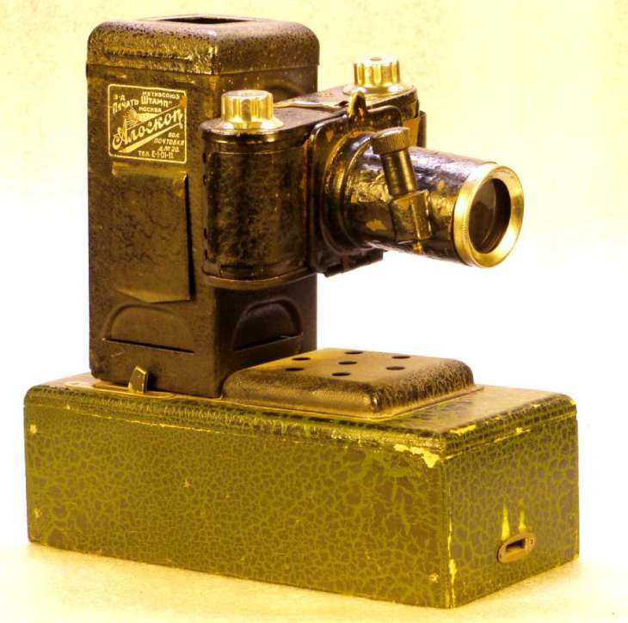
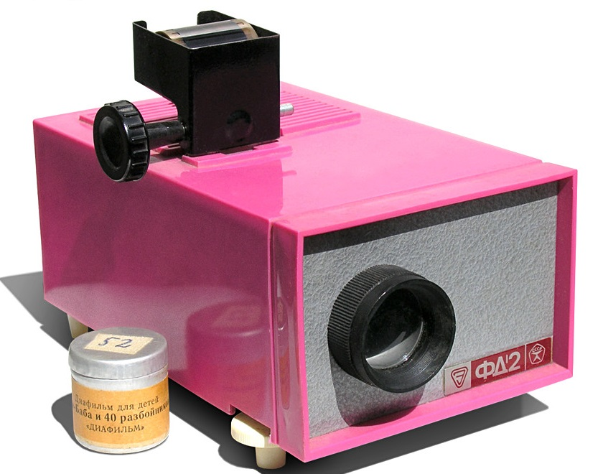
ФИЛЬМОСКОП - ДИАПРОЕКТОР
Фильмоскоп, фильмопроектор (проекционный фонарь) - проекционный аппарат для проецирования диафильма на внешний белый экран.
Диапроектор (слайдпроектор) - аппарат для проекции на экран прозрачных оригиналов.

Slide 3
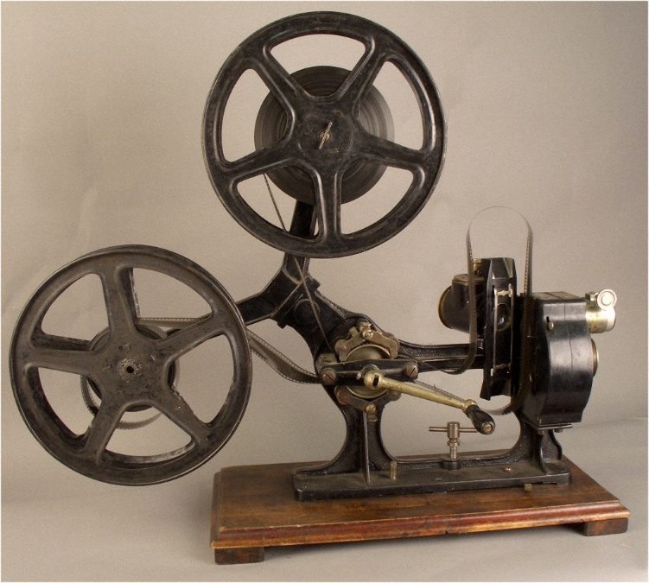
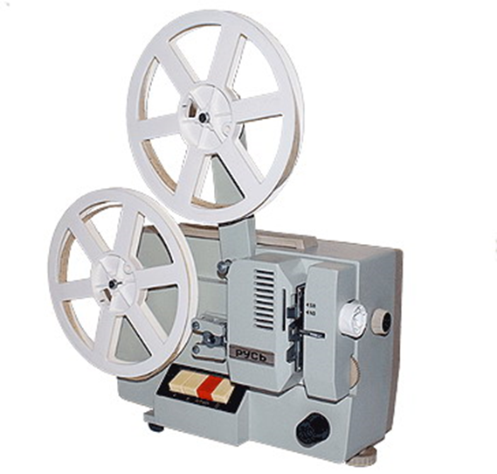
КИНОАППАРАТ
В 1893 году был создан первый киноаппарат украинским
изобретателем Иосифом Тимченко
Аппарат для киносъёмок или для показа кинофильмов.

Slide 4
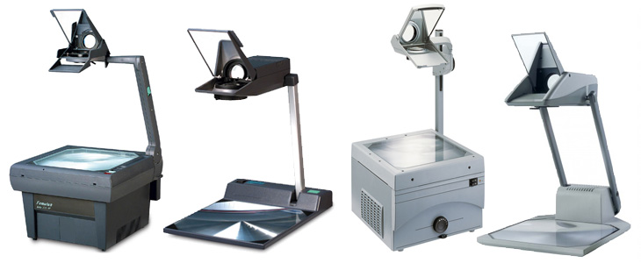
ГРАФОПРОЕКТОР
Графопрое́ктор —оптический переносный или стационарный прибор, осуществляющий на отражающий экран проекцию текста, графических изображений, рисунков плоских моделей, выполненных на транспарантах. Благодаря удобству широко использовался в учебных заведениях.

Slide 5
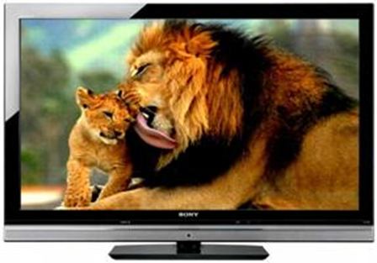
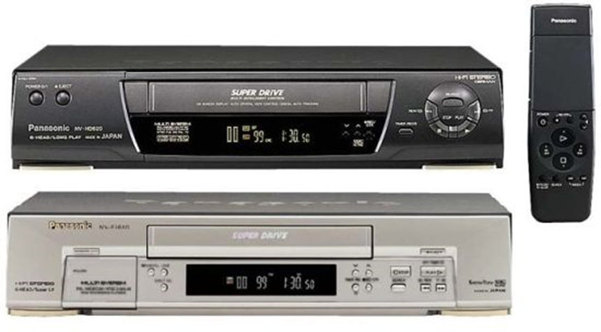
ТЕЛЕВИЗОР ВИДЕОМАГНИТОФОН
Видеомагнитофо́н- это устройство для записи телевизионного изображения и звука на магнитную ленту и их последующего воспроизведения.
Телевизор - это техническое средство для приема и демонстрации изображения и звука, передаваемых по беспроводным каналам.

Slide 6
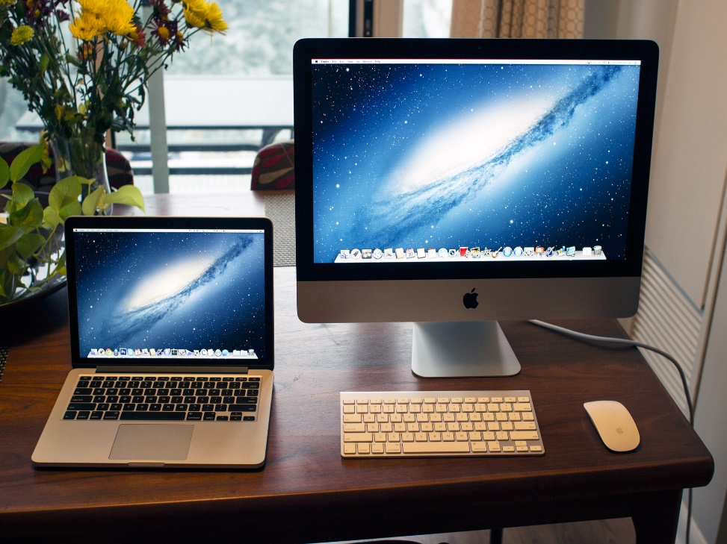
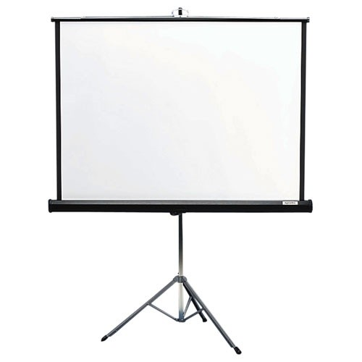
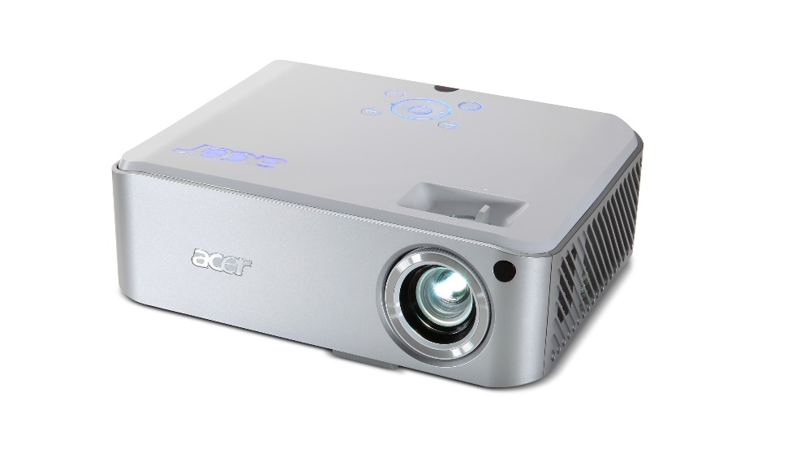
МУЛЬТИМЕДИА ПРОЕКТОР
КОМПЬЮТЕР
Мультимедиа-проекторы (видеопроекторы) - это современное средство отображения видеоинформации. Мультимедиа-проекторы незаменимы во многих учебных заведениях.
Компьютер (англ. computer, МФА: «вычислитель») устройство или система, способное выполнять заданную чётко определённую изменяемую последовательность операций.

Slide 7
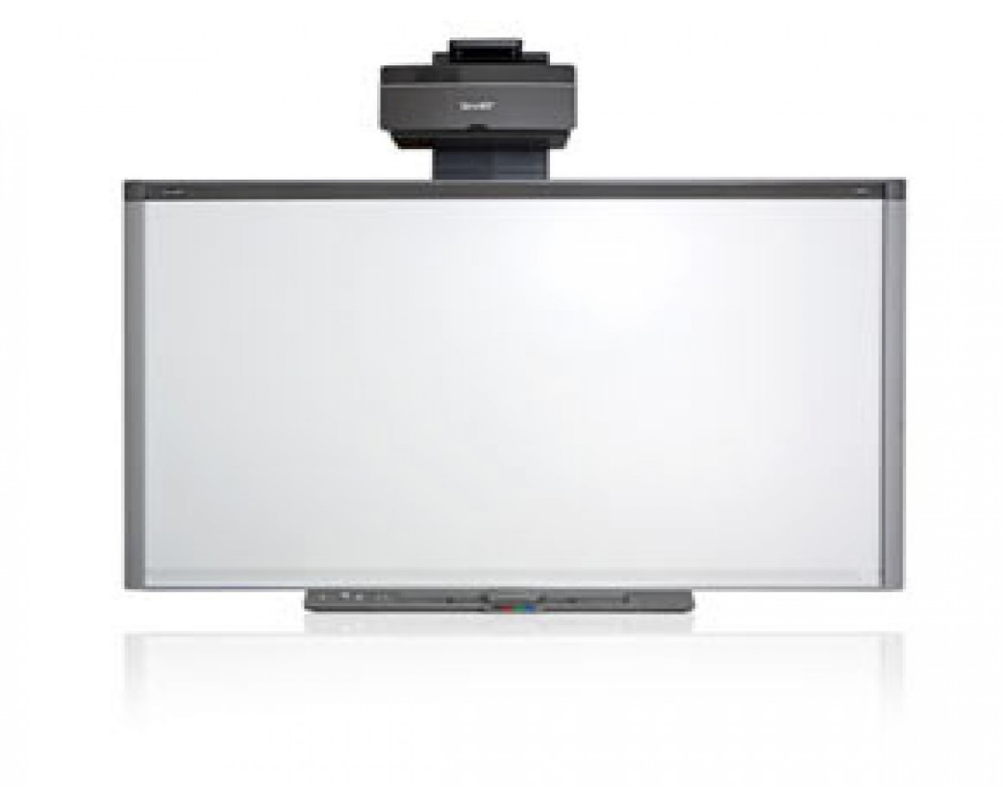
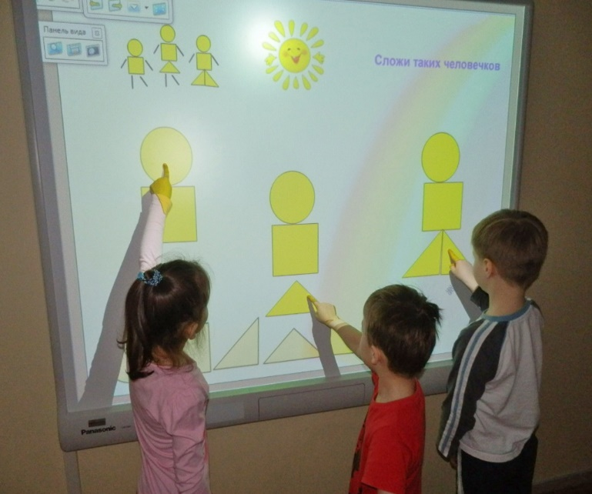
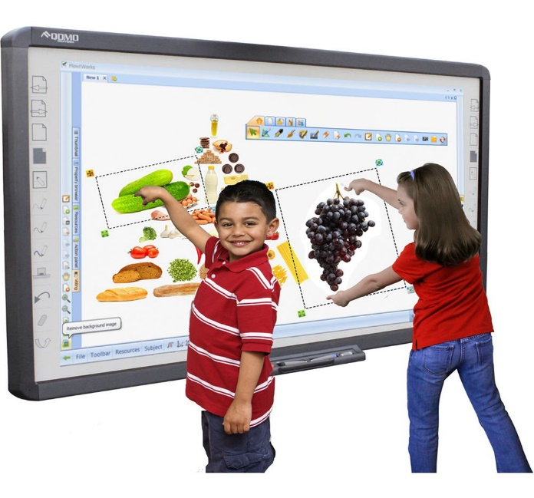
интерактивная доска
Интерактивная доска (англ. interactive whiteboard), представляет собой большой сенсорный экран, работающий как часть системы, в которую также входят компьютер и проектор.

